Slide 1
第2章 一元线性回归模型
2.1 一元线性回归模型的基本假定
2.1.1 一元线性回归模型
事物规律性的表象可以分为两类：一类为随机现象；一类为非随机现象。对于数量性质的事物，表达随机现象的数量称之为随机变量，表达非随机现象的数量称之为确定性变量或非随机变量。
各种经济变量之间的关系，可以划分为两类：一类是完全确定的函数关系，另一类是非确定性的相关关系。
建立模型的意义：在经济领域，一个变量的变化常常受其他多个经济变量的影响。为描述这些变量之间的关系，研究这些变量之间的变化规律，通常要建立计量经济模型，研究模型参数，进而利用计量经济模型进行预测。

Slide 2
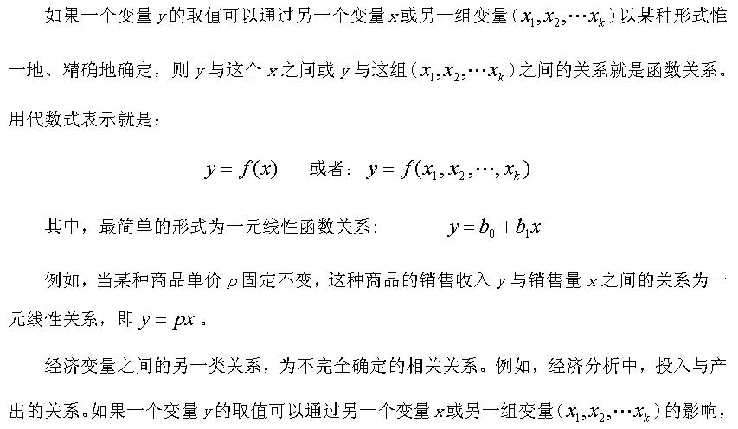

Slide 3
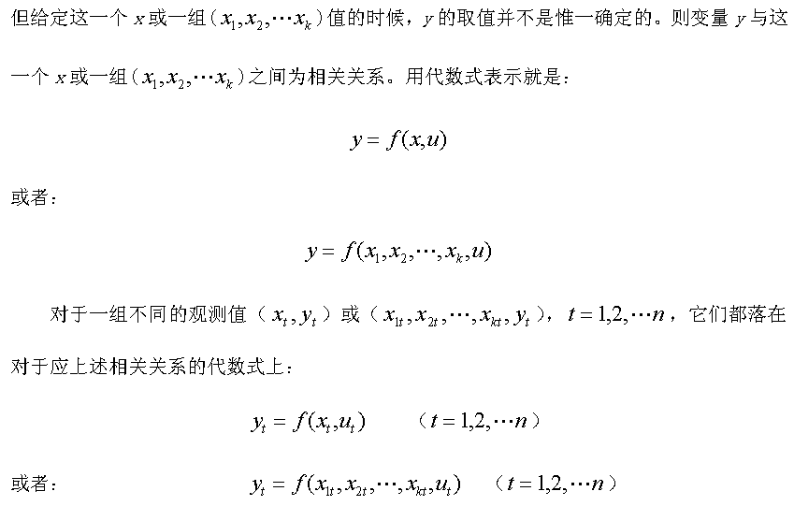

Slide 4
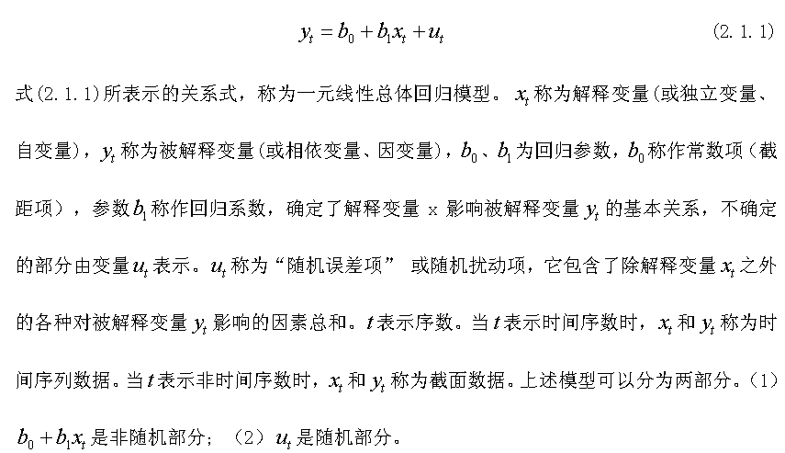
其中，u为随机误差项。最简单的形式为一元线性回归模型：

Slide 5
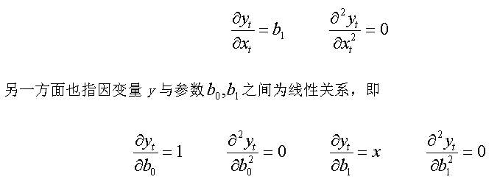
“线性”一词在这里有两重含义。它一方面指被解释变量y与解释变量x之间为线性关系，即
2.1.2 随机误差项的性质
产生误差项的原因主要有以下几方面：
1．模型中被忽略掉的影响因素造成的误差
2．模型关系设定不准确造成的误差

Slide 6
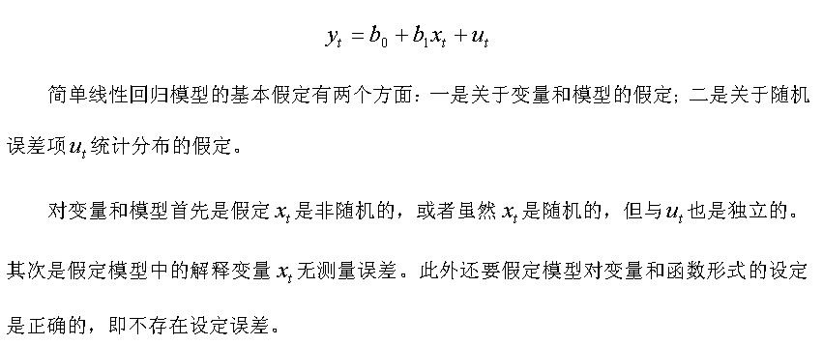
3．变量的测量误差
4．变量的内在随机性
2.1.3 一元线性回归模型的基本假定
设一元线性回归模型为

Slide 7
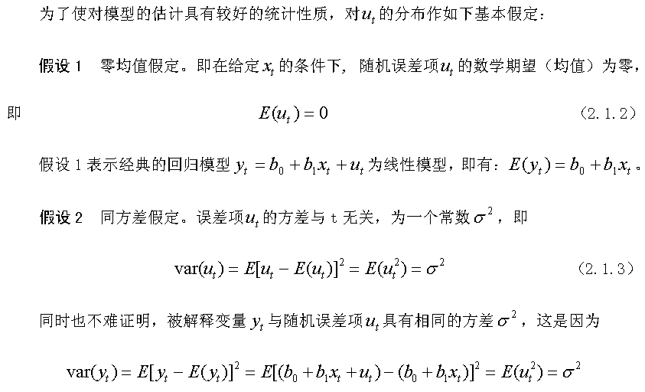

Slide 8
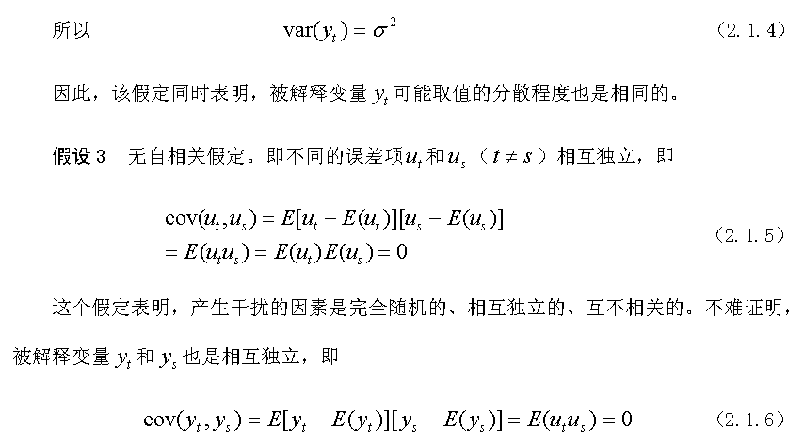

Slide 9
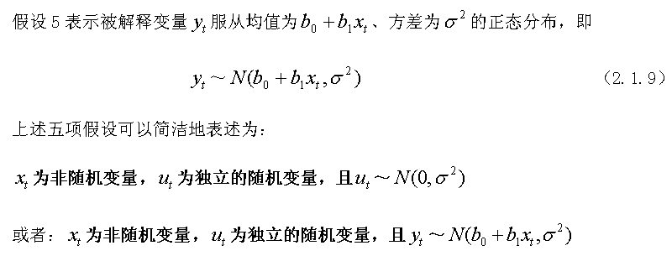
满足以上古典假设的线性回归模型，也称为古典线性回归模型。
2.2 一元线性回归模型的参数估计
对于一元线性总体回归模型：

Slide 10
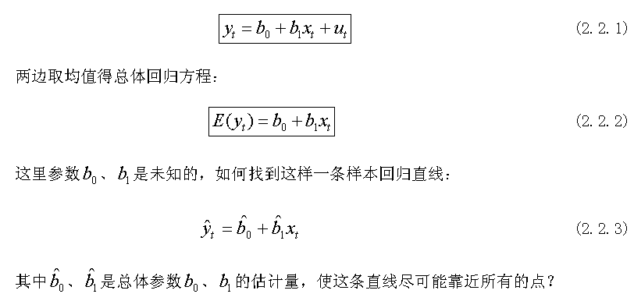

Slide 11
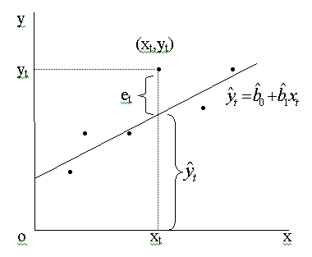
图2.2.1 观测值散点图
2.2.1 普通最小二乘法（OLS）

Slide 12
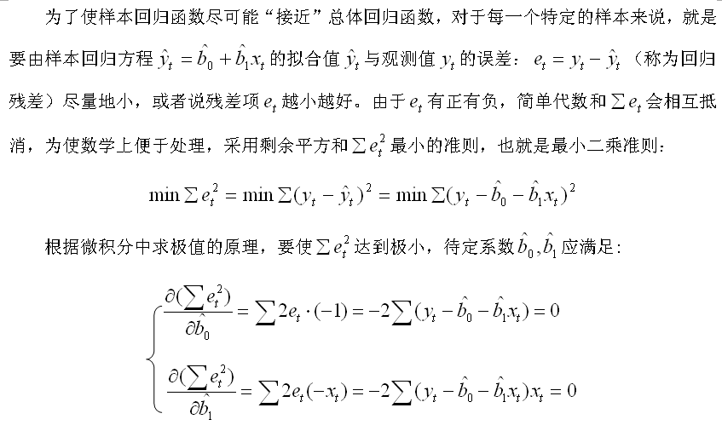

Slide 13
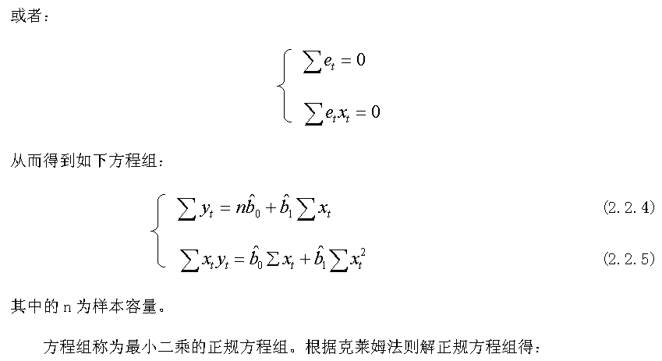

Slide 14
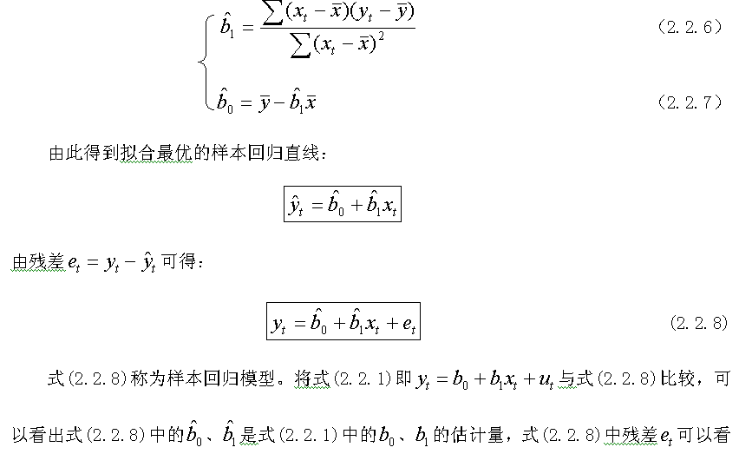

Slide 15
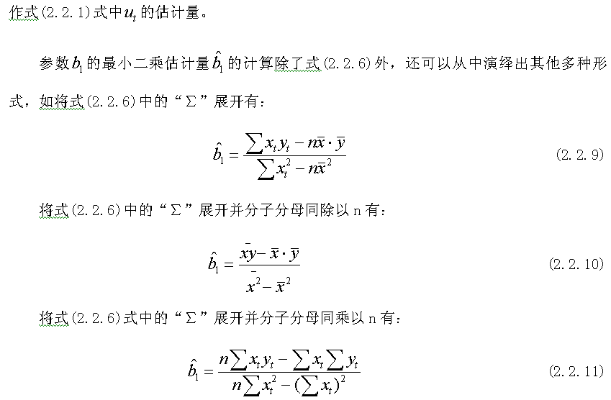

Slide 16
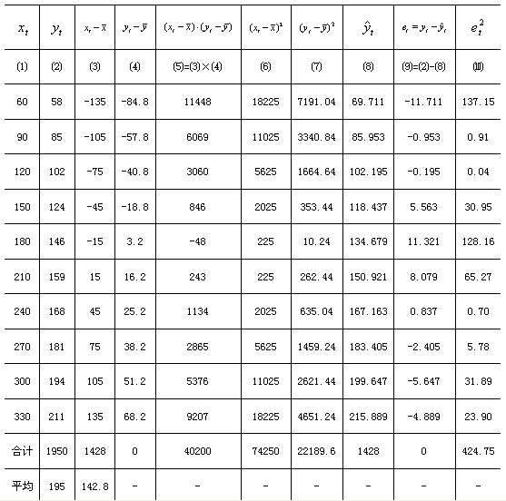
例2.2.1 某地区居民家庭可支配收入与家庭消费支出的资料如表2.2.1所示（单位：百元）。
表2.2.1 某地区居民家庭收入支出资料

Slide 17

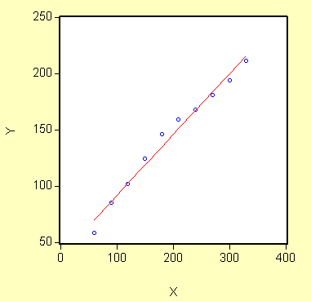

Slide 18
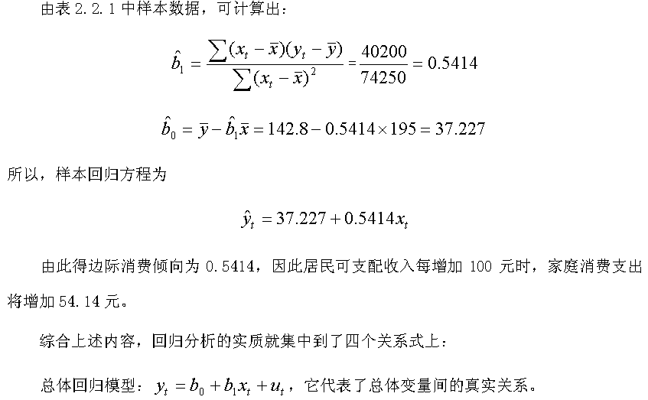

Slide 19

一般是根据样本数据建立样本回归函数(或样本回归模型)，用样本回归方程(或样本回归模型)作为总体回归函数(或总体回归模型)的估计式并以此描述总体变量间的依存规律和实际关系。
总体回归模型与样本回归模型的主要区别是：(1)描述的对象不同。(2)建立模型的依据不同。(3)模型性质不同。总体回归模型与样本回归模型的联系是：样本回归模型是总体回归模型的一个估计式，之所以建立样本回归模型，目的是用来估计总体回归模型。

Slide 20
2.2.2 最小二乘估计量的性质
一个用于考察总体的估计量，可从如下几个方面考察其优劣性：
（1）线性。即它是否是另一个随机变量的线性函数；
（2）无偏性。即它的均值或期望是否等于总体的真实值；
（3）有效性。即它是否在所有的线性无偏估计量中具有最小方差；
（4）渐近无偏性。即样本容量趋于无穷大时，它的均值序列趋于总体的真值；
（5）一致性。即样本容量趋于无穷大时，它是否依概率收敛于总体的真值；
（6）渐近有效性。即样本容量趋于无穷大时，它在所有的一致估计量中具有最小的渐近方差。

Slide 21
这里，前三个准则也称作估计量的小样本性质，因为一旦某估计量具有该类性质，它是不以样本的大小而改变的。拥有这类性质的估计量称为最佳线性无偏估计量(BLUE：best linear unbiased estimators)。后三个准则称为估计量的大样本或渐近性质。如果小样本情况下不能满足估计的准则，则应该扩大样本容量，考察参数估计量的大样本性质。
用最小二乘法得到的参数估计，具有线性、无偏性和有效性（或最小方差性）三种最重要的统计性质。

Slide 22
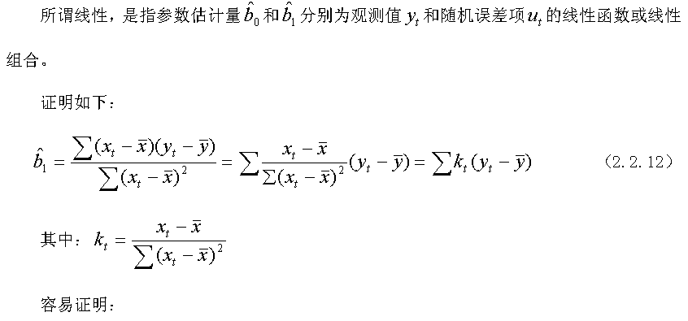
1. 线性

Slide 23
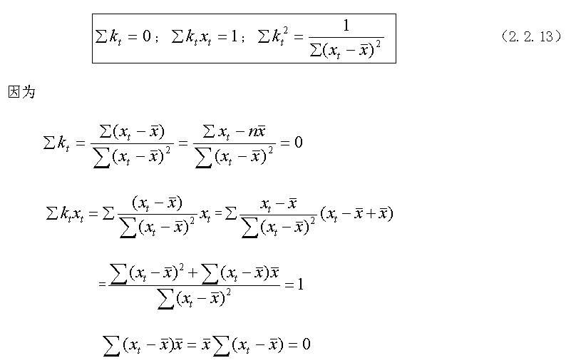

Slide 24
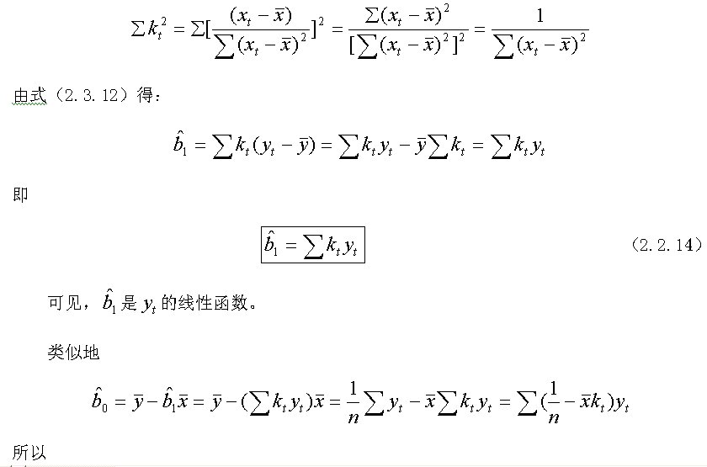

Slide 25
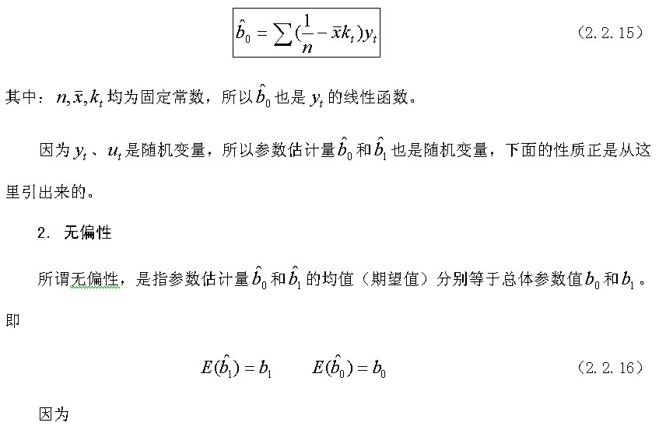

Slide 26
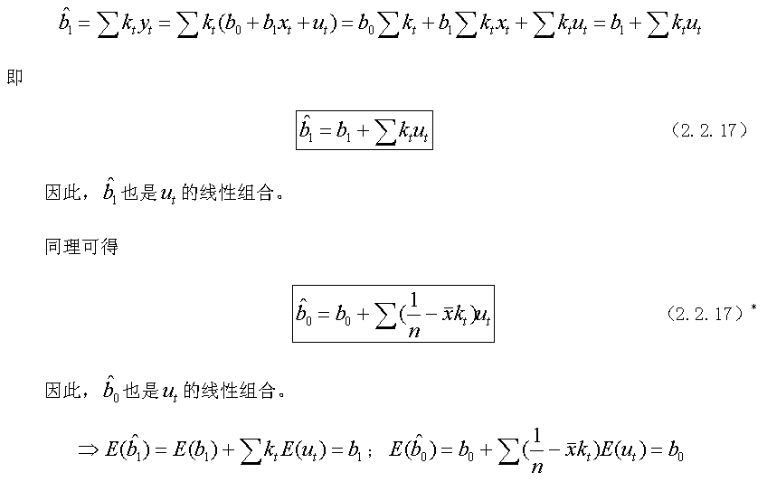

Slide 27
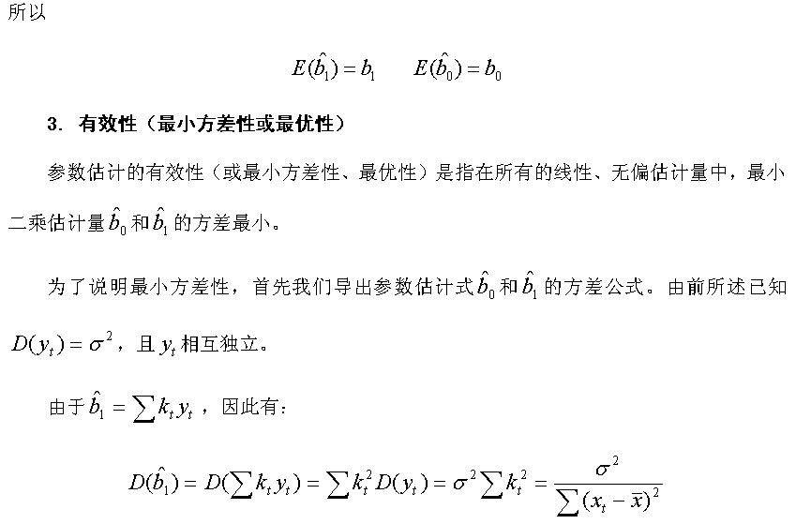

Slide 28
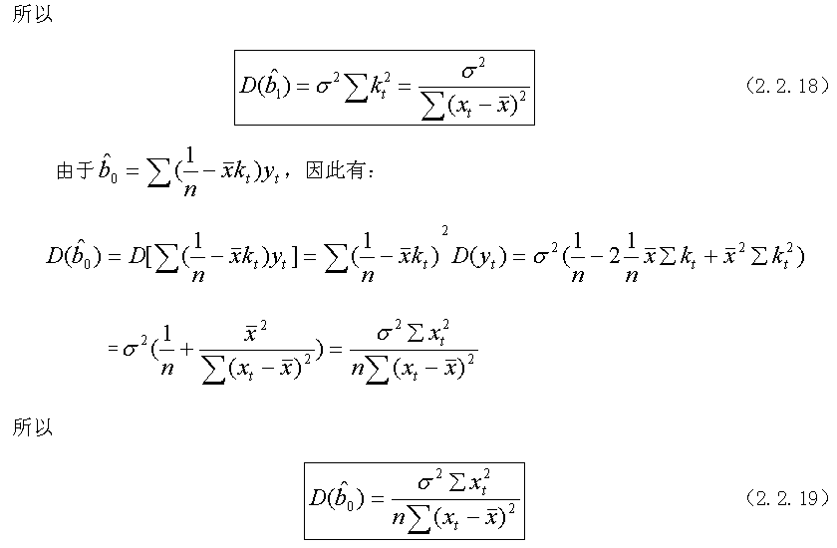

Slide 29
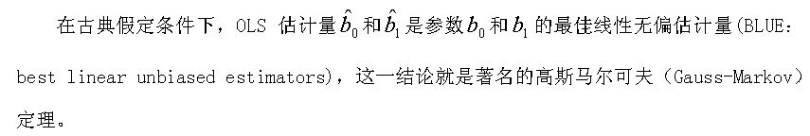

最小方差性证明略。
2.2.3 回归参数的区间估计

Slide 30
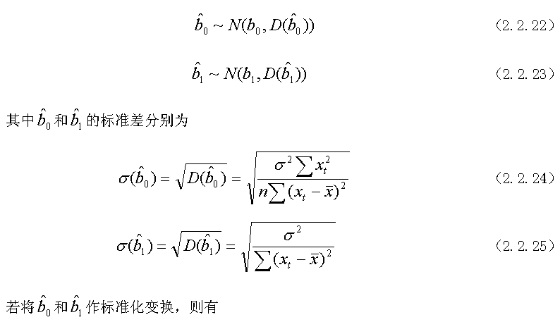

Slide 31
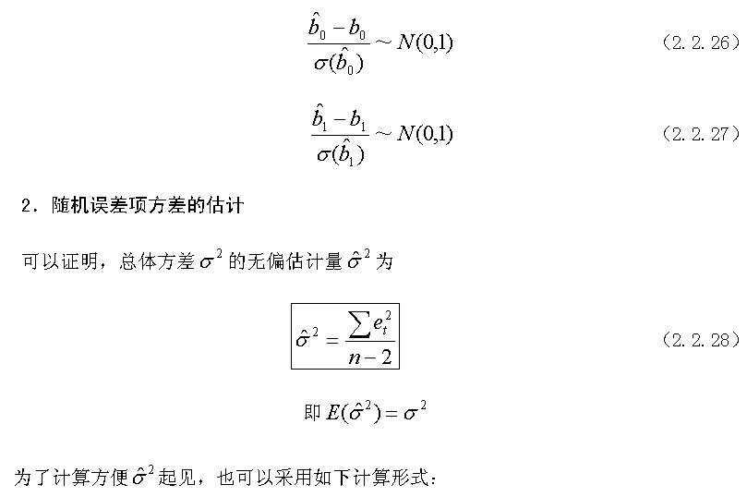

Slide 32
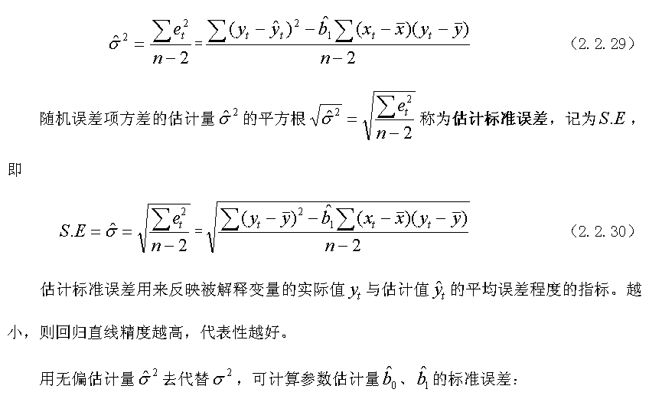

Slide 33
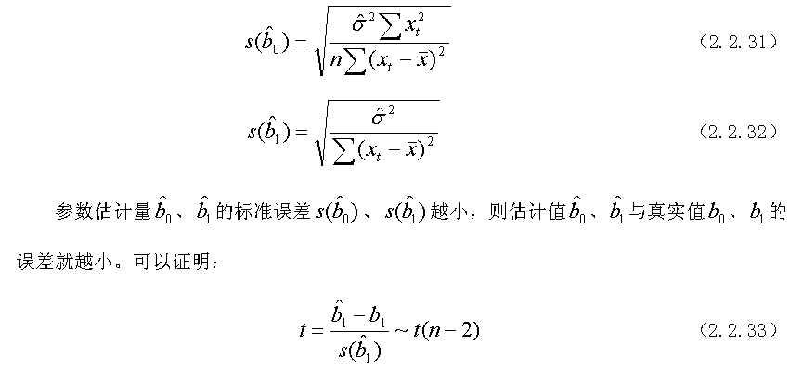

Slide 34
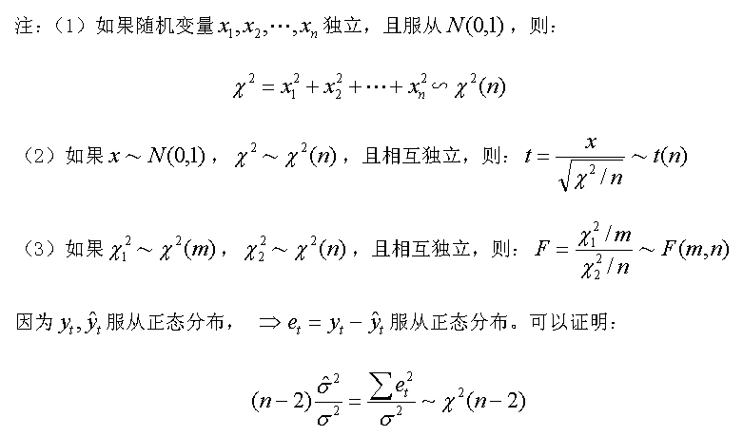

Slide 35
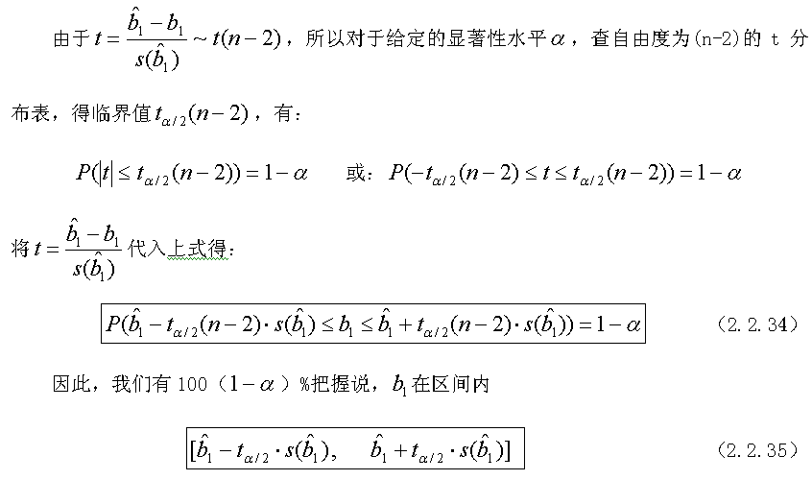
3．回归系数的区间估计

Slide 36
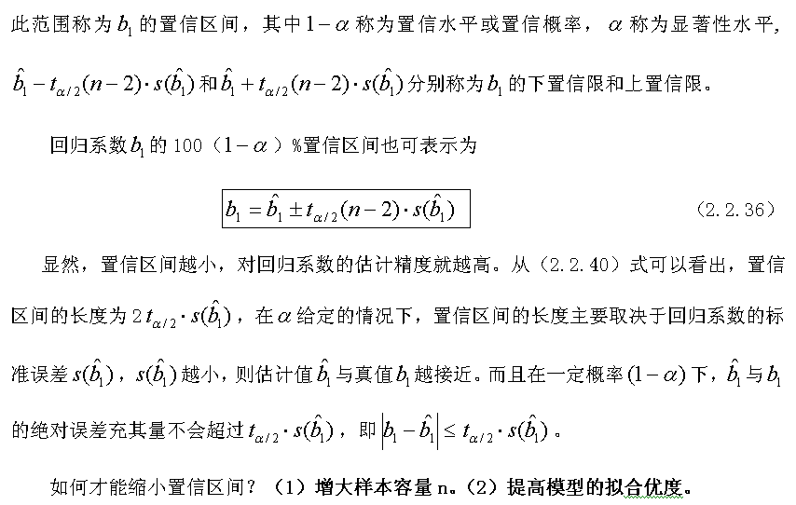

Slide 37
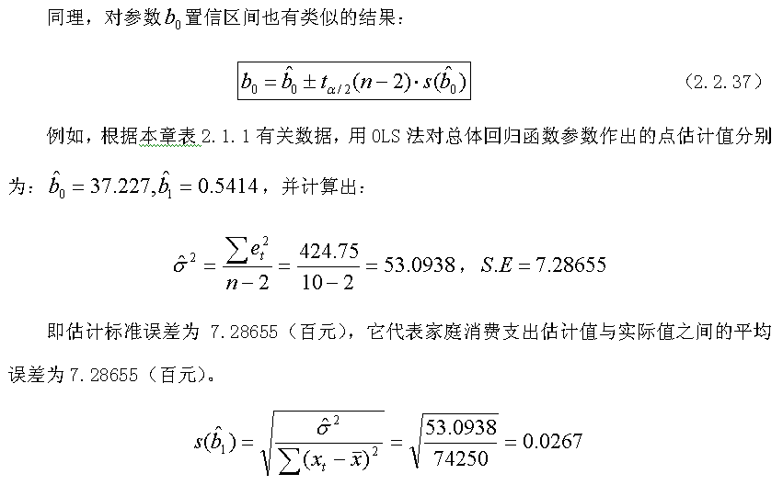

Slide 38
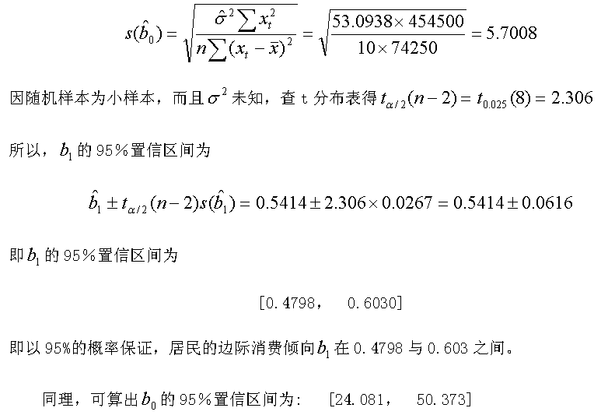

Slide 39
2.3 一元线性回归模型的假设检验
2.3.1 模型估计式检验的必要性
1．模型解释变量选择的正确性需要证明
2．模型函数形式的正确性需要验证
3．模型估计的可靠性需要评价
2.3.2 模型估计式的理论检验
线性回归模型估计式的理论检验，是对模型估计式在理论上能否成立进行判别。理论检验又称为符号检验，依据模型参数最小二乘估计值的符号(正号或负号)及取值的大小，评判其是否符合经济理论的规定或社会经济实践的常规。

Slide 40
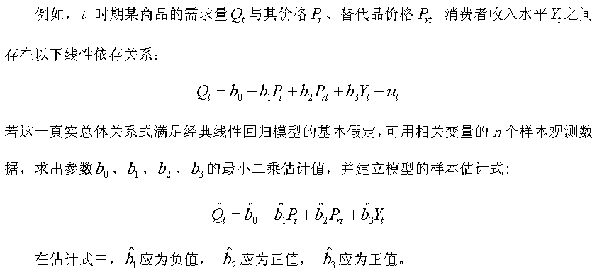
2.3.3 回归参数的显著性检验
假设检验的基本任务是根据样本所提供的信息，对未知总体分布的某些方面的假设作出合理的判断。

Slide 41
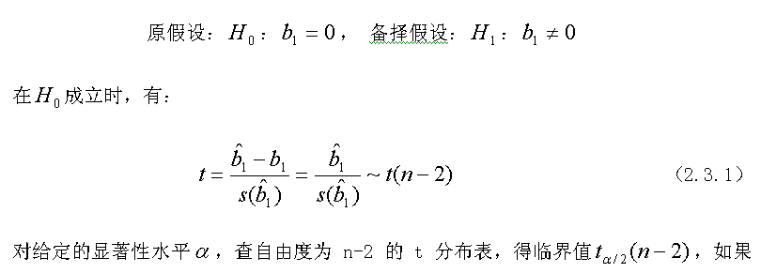
其基本思想是：在某种原假设成立的条件下，利用适当的统计量和给定的显著性水平，构造—个小概率事件，可以认为小概率事件在一次观察中基本不会发生，如果该事件竟然发生了，就认为原假设不真，从而拒绝原假设，接受备择假设。
对于一元线性回归模型而言，通常最关心的问题是解释变量对被解释变量是否有显著影响。

Slide 42
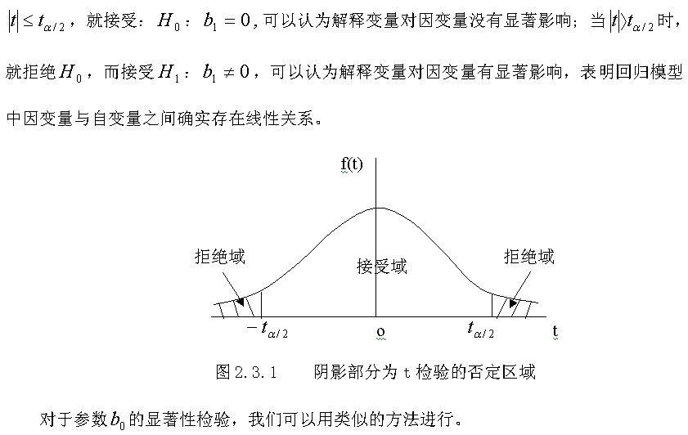

Slide 43
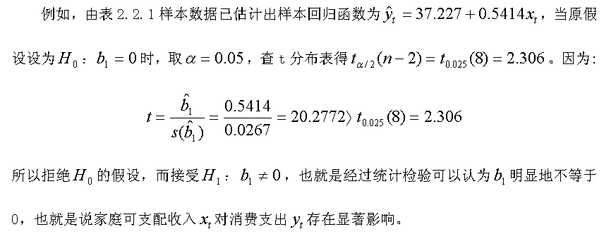
p值判别法：
在前面阐述的统计假设检验的基本原理中，是通过比较t统计量与临界值的大小来判断拒绝还是接受原假设的。与查找临界值的一个等价判别方法就是p值判别法。EViews软件提供了这种判别方法。

Slide 44
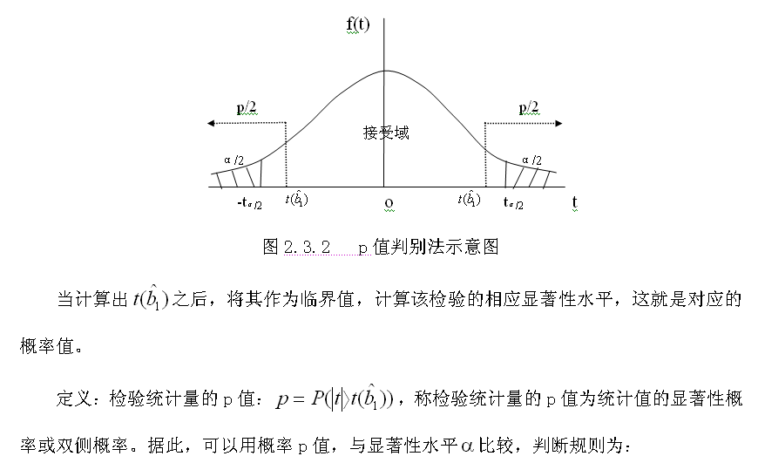

Slide 45
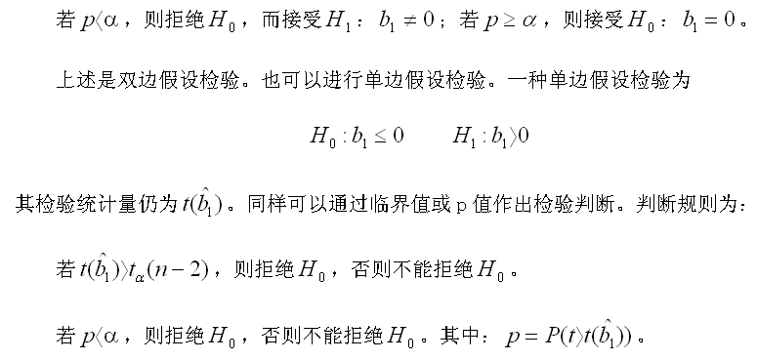

Slide 46
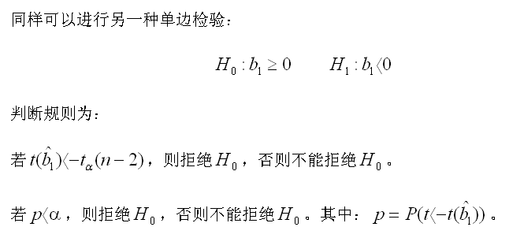

Slide 47
2.3.4 拟合优度的测度与相关系数检验
样本回归直线与样本观测数据之间的拟合程度，称为样本回归线的拟合优度。
1．总变差的分解
样本回归函数：

Slide 48
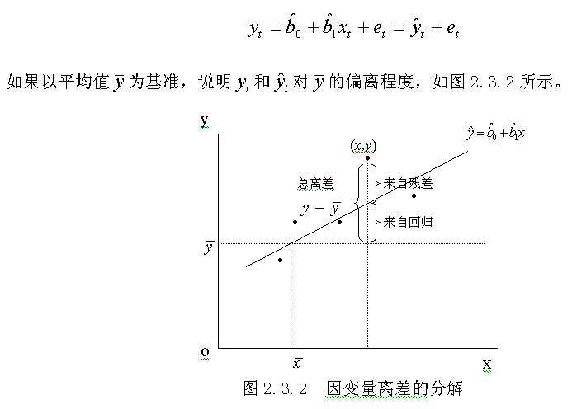

Slide 49
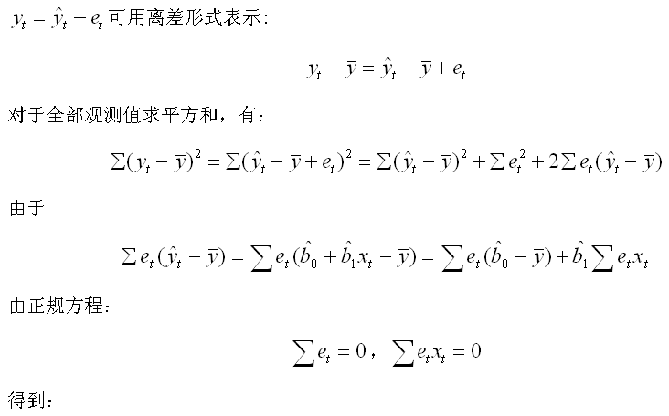

Slide 50
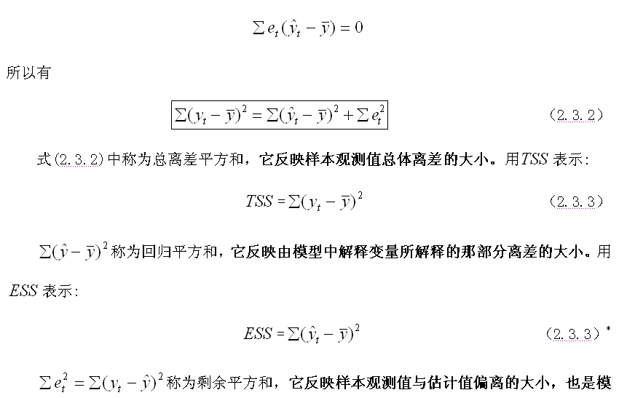

Slide 51
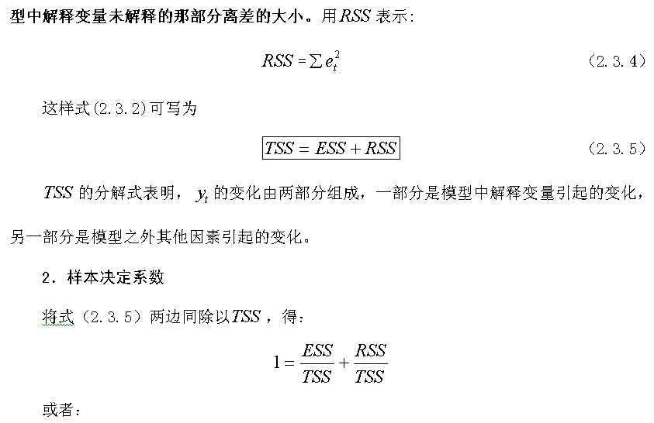

Slide 52
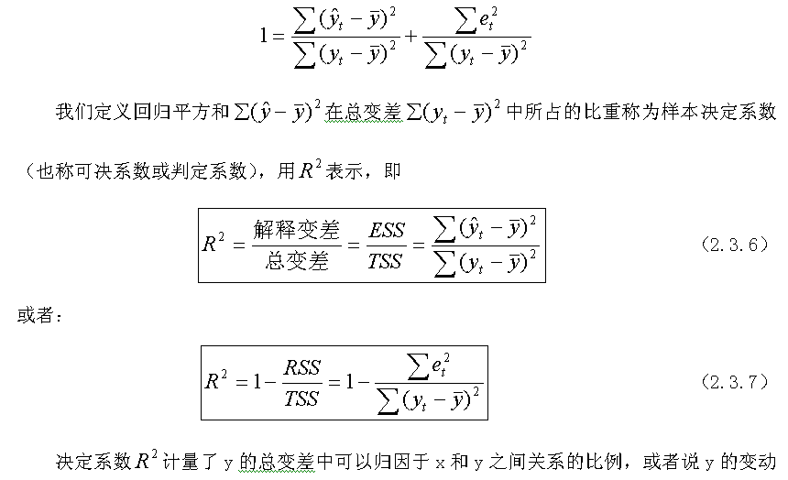

Slide 53
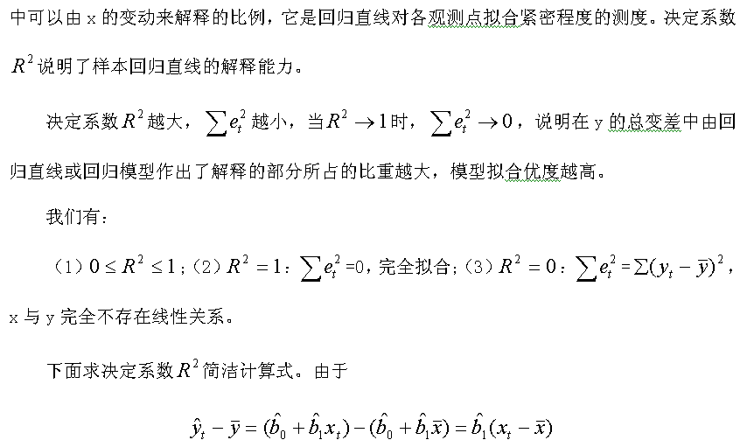

Slide 54
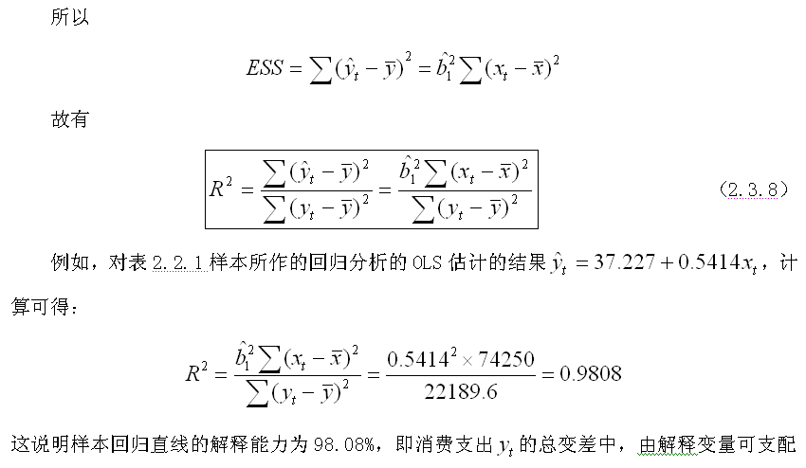

Slide 55
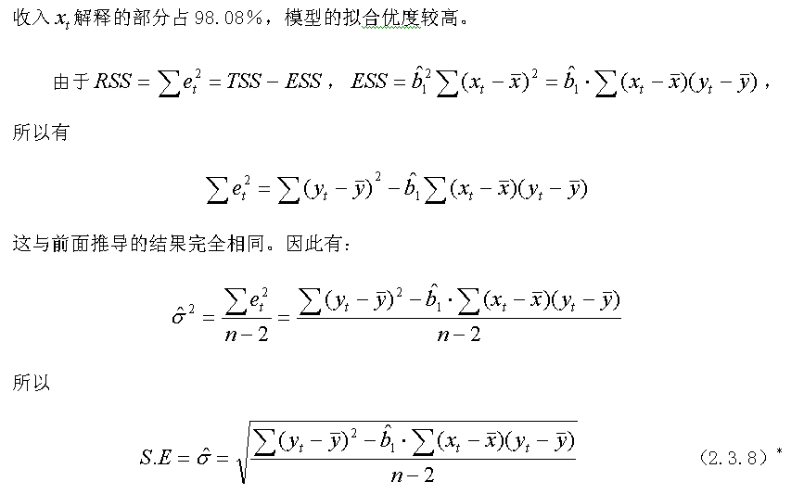

Slide 56
3．相关系数检验
（1）变量相关的定义和分类
相关：指两个或两个以上变量间相互关系的程度或强度。
①按相关的强度分为4类。
完全相关：指两个变量间存在函数关系（见图2.3.3）。
高度相关（或强相关）：变量间近似存在函数关系（见图2.3.4）。
弱相关：变量间有关系但不明显（见图2.3.5）。
零相关：变量间不存在任何关系（见图2.3.6）。

Slide 57
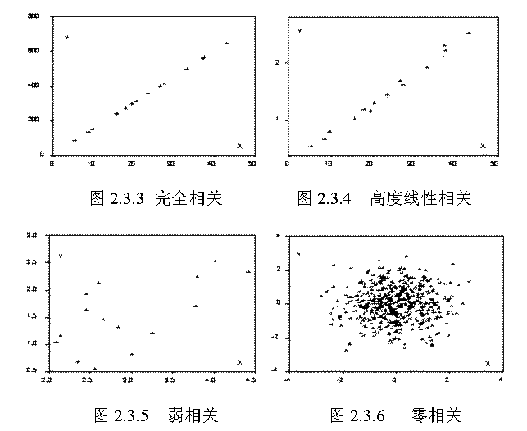

Slide 58
②按变量个数，相关可分为两类。
简单相关：指两个变量之间的相关。当变量相关关系散布图上的点接近一条直线时，称为线性相关；当变量相关关系散布图上的点接近于一条曲线时，称为非线性相关。简单相关按符号又可分为正相关（见图2.3.4）、负相关（见图2.3.8）和零相关（见图2.3.6）。两个变量趋于在同一个方向变化时，即同增或同减，称为变量之间存在正相关；当两个变量趋于在相反方向变化时，即当一个变量增加，另一个变量减少时，称为变量之间存在负相关；当两个变量的变化相互没有关系时，称为二者不相关或零相关。
复相关：指三个或三个以上变量之间的相关。其中包括多重相关和偏相关。

Slide 59

（2）线性相关的度量
变量之间线性相关的程度，常用相关系数去度量。两个变量x和y的总体相关系数为

Slide 60


Slide 61


Slide 62

（3）相关分析与回归分析、决定系数与相关系数的关系
①相关分析与回归分析的关系。两者之间的区别表现在以下几个方面：
第一，回归分析强调因果关系，相关分析不关心因果关系。
第三，回归分析对资料的要求是：被解释变量y是随机变量，解释变量x是非随机变量。相关分析对资料的要求是：两个变量都是随机变量。
两者之间的联系：第一，相关分析是回归分析的基础和前提。第二，回归分析是相关分析的深入和继续。第三，相关分析与回归分析的有关指标之间存在计算上的内在联系，下面将给出具体的数学表达式。

Slide 63


Slide 64


Slide 65

（4）相关系数的显著性检验
总体y与x是否显著线性相关，必须进行相关系数的显著性检验，简称相关检验。
检验相关系数的显著性有两种常用方法。
①使用相关系数临界值表。设定原假设和备择假设分别是

Slide 66


Slide 67

2.3.5 正态性检验：Jarque——Bera检验
2.4 一元线性回归模型的预测
2.4.1 回归结果的报告形式与分析
1.回归结果提供的格式
对于表2.2.1中随机样本，用OLS所作的回归分析结果得到：

Slide 68


Slide 69
号内的数字分别是在对应参数等于0的原假设下，所计算的t统计量。
2．回归结果的分析
结果的分析主要包括以下内容：
（1）系数的说明。
（2）拟合情况。
（3）系数的显著性，回归方程的显著性。
（4）根据DW检验值说明是否存在误差项的自相关。
2.4.2 回归预测

Slide 70

1．点预测
假定总体回归模型和总体回归方程：

Slide 71


Slide 72


Slide 73


Slide 74


Slide 75


Slide 76


Slide 77


Slide 78

2.4.3 影响预测区间大小的因素
由式(2.4.5)和式(2.4.10)可以看出，影响预测区间大小的因素有四个：
2.5 案例分析——我国消费支出模型

Slide 79

2.5 案例分析——我国消费支出模型

Slide 80
年份
最终消费（y）
国内生产总值(x)
年份
最终消费（y）
国内生产总值(x)
1978
2239.1
3624.1
1990
11365.2
18547.9
1979
2619.4
4038.2
1991
13145.9
21617.8
1980
2976.1
4517.8
1992
15952.1
26638.1
1981
3309.1
4862.4
1993
20182.1
34634.4
1982
3637.9
5294.7
1994
26796.0
46759.4
1983
4020.5
5934.5
1995
33635.0
58478.1
1984
4694.5
7171.0
1996
40003.9
67884.6
1985
5773.0
8964.4
1997
43579.4
74462.6
1986
6542.0
10202.2
1998
46405.9
78345.2
1987
7451.2
11962.5
1999
49722.7
82067.5
1988
9360.1
14928.3
2000
54616.7
89442.2
1989
10556.5
16909.2
2001
58952.6
95933.3

Slide 81

散点图如图2.5.1所示：
图2.5.1 最终消费支出与国内生产总值散点图

Slide 82


Slide 83

2.5.1 创建工作文件
建立工作文件的方法：
1．菜单方式：方法是在主菜单上依次点击File/New/Workfile，选择新建对象的类型为工作文件。这时屏幕上出现Workfile Range对话框(图2.5.2)：
图2.5.2 Workfile Range对话框

Slide 84

选择数据类型和起止日期：时间序列提供起止日期(年、季度、月度、周、日)，非时间序列提供最大观察个数。本例中在Start Data里键入1978，在End Data里键入2001。点击OK后屏幕出现Workfile工作框(图2.5.3)。
图2.5.3 Workfile工作框

Slide 85
2．命令方式：在命令窗口也可以直接输入建立工作文件的命令CREATE，命令格式为
CREATE 数据频率 起始期 终止期
其中，数据频率类型分别为A（年）、Q（季）、M（月），U（非时间序列数据）。输入EViews命令时，命令字与命令参数之间只能用空格分隔。如本例可键入命令：CREATE A 1978 2001。
2.5.2 输入和编辑数据
1．data命令方式
命令格式：data <序列名1> <序列名2> … <序列名n>
功能：输入新变量的数据，或编辑工作文件中现有变量的数据。在本例中，可在光标处直接输入： Data y x

Slide 86

2．菜单方式
在主菜单上点击Objects/New object，在New Object对话框里选Group并在Name for Object上定义变量名（如变量x、y），点击OK，屏幕出现数据编辑框。录入结果如表2.5.2所示：
表2.5.2 统计数据录入结果

Slide 87
数据输入完毕，可以关闭数据输入窗口，点击工作文件窗口工具条的Save或点击菜单栏的File＼Save将数据存入磁盘。
2.5.3 图形分析
1．菜单方式
在数组窗口工具条上Views的下拉式菜单中选择Graph（图形）；
2．命令方式
趋势图：plot y x
功能：（1）分析经济变量的发展变化趋势；（2）观察经济变量是否存在异常值。
图2.5.4给出了表2.5.1中最终消费支出与国内生产总值的趋势图。

Slide 88

图2.5.4 趋势图

Slide 89

相关图：scat y x
功能：（1）观察经济变量之间的相关程度；（2）观察经济变量之间的相关类型，即为线性相关，还是曲线相关，曲线相关时，大致是哪种类型的曲线。
双击图形区域中任意处，进入图形编辑状态（见图2.5.5）。
图2.5.5 图形编辑状态

Slide 90

由组的观察（View）查看组内序列的数据特征:
按下数组窗口(也可以成为数组或数据编辑窗口)工具条上Views按钮，可以得到组内数据的特征，见图2.5.6。
图2.5.6 数组窗口

Slide 91
2.5.4 用OLS估计模型中的未知参数
1．菜单方式：在主页上选Quick菜单，点击Estimate Equation项，屏幕出现估计对话框(Equation Speicfication，在Estimation Settings中选OLS估计，即Least Squares，键入：y c x (c为EViews固定的截距项系数)。然后OK，得如下输出结果(见表2.5.3)。
2．命令方式： LS y c x
表2.5.3 回归结果

Slide 92


Slide 93
表2.5.3中各项统计结果解释如下：
常数和解释变量
参数估计值
参数标准差
t统计量
双侧概率
C
199.8150
204.5551
0.976827
0.3393
X
0.595977
0.004501
132.4245
0.0000
判定系数
0.998747
被解释变量均值
19897.37
调整的判定系数
0.998690
被解释变量标准差
19006.77
回归方程标准差
687.9103
赤池信息准则
15.98485
残差平方和
10410853
施瓦兹信息准则
16.08302
似然函数的对数
-189.8182
F统计量
17536.24
D-W统计量
0.333719
F统计量的概率
0.000000

Slide 94


Slide 95

2.5.5 模型检验
1.经济意义检验
经济意义检验就是根据经济理论判断估计参数的正负符号是否合理、大小是否适当。经济意义检验要求同学具备较扎实的经济理论基础。

Slide 96

3．拟合优度检验
拟合优度是指样本回归直线与样本观测数据之间的拟合程度，用样本决定系数的大小来表示。决定系数用来描述解释变量对被解释变量的解释程度。就本题而言，

Slide 97

2.5.6 预测
我们还可以在估计出的Equation框里选Forecast项，EViews自动计算出样本估计期内的被解释变量的拟合值，拟合变量记为y_{f}，其拟合值与实际值的对比图形见图2.5.7。
图2.5.7 拟合值与实际值

Slide 98

点击方程窗口中的Resid按钮，将显示模型的拟合图和残差图（见图2.5.8）：
图2.5.8 拟合值、实际值与残差(a)

Slide 99

点击方程窗口中的View\Actual,Fitted,Resid\Table按钮，可以得到拟合值和残差的有关结果（见图2.5.9）：
图2.5.9 拟合值、实际值与残差(b)

Slide 100


Slide 101


Slide 102


表2.5.5 描述统计结果
根据此表可计算如下结果：

Slide 103


Slide 104


一元线性回归模型小结
一、模型形式
二、模型假定
三、模型参数估计
1．估计方法：OLS

Slide 105


四、模型检验
1．经济意义检验
2．统计准则检验

Slide 106


五、模型应用：经济预测

